Slide 1
Итоги работы Единого донорского центра за 2017 г.

Slide 2
Документы, регламентирующие создание и работу единого донорского центра:
ЕДИНЫЙ ДОНОРСКИЙ ЦЕНТР
ФЕДЕРАЛЬНЫЙ ЗАКОН N 125-ФЗ «О ДОНОРСТВЕ КРОВИ И ЕЕ КОМПОНЕНТОВ»
Статья 20. База данных донорства крови и ее компонентов
1. В целях обеспечения контроля в сфере обращения донорской крови и (или) ее
компонентов в Российской Федерации осуществляются создание и ведение базы данных
донорства крови и ее компонентов, в которую вносятся биометрические персональные данные
донора и в которой они обрабатываются при наличии его согласия в письменной форме.
2. База данных донорства крови и ее компонентов обеспечивает:
1) возможность установления личности донора и личности реципиента;
2) идентификацию донорской крови и ее компонентов;
3) учет результатов исследования донорской крови и ее компонентов на этапах заготовки,
хранения, транспортировки, клинического использования, результатов утилизации;
4) наблюдение за последствиями трансфузии (переливания) донорской крови и (или) ее
компонентов (посттрансфузионные реакции и осложнения).

Slide 3
Документы, регламентирующие создание и работу единого донорского центра:
ЕДИНЫЙ ДОНОРСКИЙ ЦЕНТР
3. В базе данных донорства крови и ее компонентов в режиме реального времени
содержится информация:
1) об объеме заготовленной донорской крови и ее компонентов;
2) о запасе донорской крови и ее компонентов с указанием группы крови, резуспринадлежности
и фенотипа;
3) о посттрансфузионных реакциях и об осложнениях у реципиентов;
4) об обращении донорской крови и (или) ее компонентов;
5) о деятельности субъектов обращения донорской крови и (или) ее компонентов;
6) о количестве случаев безвозмездно переданных в организации, находящиеся за
пределами территории Российской Федерации, донорской крови и (или) ее компонентов и об их
объеме;
7) о лицах (персональные данные), у которых выявлены медицинские противопоказания
(временные или постоянные) для сдачи крови и (или) ее компонентов.

Slide 4
Документы, регламентирующие создание и работу единого донорского центра:
ЕДИНЫЙ ДОНОРСКИЙ ЦЕНТР
4. База данных донорства крови и ее компонентов содержит федеральный регистр доноров (далее - регистр) в целях обеспечения безопасности донорской крови и ее компонентов.
5. В регистр вносится следующая информация о каждом доноре после выполнения донорской функции:
1) фамилия, имя, отчество и в случае их изменения иные фамилия, имя, отчество;
2) дата рождения;
3) пол;
4) информация о регистрации по месту жительства или пребывания;
5) реквизиты паспорта или иного удостоверяющего личность документа;
6) дата включения в регистр;
7) группа крови, резус-принадлежность, информация об исследованных антигенах и о
наличии иммунных антител;
8) информация о предыдущих донациях;

Slide 5
Документы, регламентирующие создание и работу единого донорского центра:
ЕДИНЫЙ ДОНОРСКИЙ ЦЕНТР
9) информация о перенесенных инфекционных заболеваниях, нахождении в контакте с инфекционными больными, пребывании на территориях, на которых существует угроза возникновения и (или) распространения массовых инфекционных заболеваний или эпидемий, об употреблении наркотических средств, психотропных веществ, о работе с вредными и (или) опасными условиями труда, а также вакцинациях и хирургических вмешательствах, выполненных в течение года до даты сдачи крови и (или) ее компонентов;
10) информация о награждении нагрудными знаками "Почетный донор СССР" и "Почетный донор России".
6. Информация, содержащаяся в базе данных донорства крови и ее компонентов, является государственным информационным ресурсом.

Slide 6
Документы, регламентирующие создание и работу единого донорского центра:
ЕДИНЫЙ ДОНОРСКИЙ ЦЕНТР
Статья 21. Организация ведения базы данных донорства крови и ее компонентов
1. Ведение базы данных донорства крови и ее компонентов осуществляется
уполномоченным федеральным органом исполнительной власти, осуществляющим функции по
организации деятельности службы крови.
2. Порядок ведения базы данных донорства крови и ее компонентов, в том числе ведение
регистра, сроки и форма представления информации в базу данных донорства крови и ее
компонентов, а также порядок доступа к информации, содержащейся в ней, и ее использования
устанавливается Правительством Российской Федерации.
3. Информация, необходимая для ведения базы данных донорства крови и ее компонентов,
передается донорами, реципиентами, законными представителями реципиентов и субъектами
обращения донорской крови и (или) ее компонентов на безвозмездной основе в
уполномоченный федеральный орган исполнительной власти, осуществляющий функции по
организации деятельности службы крови.

Slide 7
Постановение правительства РФ от 5 августа 2013 г. № 667
ЕДИНЫЙ ДОНОРСКИЙ ЦЕНТР
«О ведении единой базы данных по осуществлению мероприятий, связанных с обеспечением безопасности донорской крови и ее компонентов, развитием, организацией и пропагандой донорства крови и ее компонентов»
П Р А В И Л А ведения единой базы данных по осуществлению мероприятий, связанных с обеспечением безопасности донорской крови и ее компонентов, развитием, организацией
и пропагандой донорства крови и ее компонентов

Slide 8
ЕДИНЫЙ ДОНОРСКИЙ ЦЕНТР
Постановение правительства РФ от 5 августа 2013 г. № 667
5. В базе данных донорства крови и ее компонентов в режиме реального времени обеспечивается ежедневный сбор информации:
а) об объеме заготовленной донорской крови и ее компонентов;
б) о запасе донорской крови и ее компонентов с указанием группы
крови, резус-принадлежности и фенотипа;
в) о посттрансфузионных реакциях и об осложнениях у реципиентов (с 1 января 2016 г.);
г) об обращении донорской крови и (или) ее компонентов;
д) о деятельности субъектов обращения донорской крови и (или) ее
компонентов (с 1 января 2016 г.);
е) о количестве случаев безвозмездно переданной в организации,
находящиеся за пределами территории Российской Федерации, донорской
крови и (или) ее компонентов и их объеме;
ж) о лицах (персональные данные), у которых выявлены
медицинские противопоказания (временные или постоянные) для сдачи
крови и (или) ее компонентов.

Slide 9
ЕДИНЫЙ ДОНОРСКИЙ ЦЕНТР
Постановение правительства РФ от 5 августа 2013 г. № 667
8. Информация, указанная в подпункте "ж" пункта 5 и в подпункте "и" пункта 6 настоящих Правил, передается ежедневно специализированными медицинскими организациями (противотуберкулезными, кожно-венерологическими, наркологическими, психоневрологическими диспансерами, центрами по профилактике и борьбе со СПИДом и инфекционными заболеваниями, центрами гигиены и эпидемиологии Федеральной службы по надзору в сфере защиты прав потребителей и благополучия человека, а также центрами гигиены и эпидемиологии Федерального медико-биологического агентства) оператору или соответствующей организации, осуществляющей деятельность в сфере обращения донорской крови и (или) ее компонентов, которые размещают ее в базе данных донорства крови и ее компонентов.
ж) группа крови, резус-принадлежность, информация об исследованных антигенах и о наличии иммунных антител;
и) информация о перенесенных инфекционных заболеваниях, нахождении в контакте с инфекционными больными, пребывании на территориях, на которых существует угроза возникновения и (или) распространения массовых инфекционных заболеваний или эпидемий, об употреблении наркотических средств, психотропных веществ, о работе с вредными и (или) опасными условиями труда, а также о вакцинациях и хирургических вмешательствах, выполненных в течение одного года до дня сдачи крови и (или) ее компонентов;

Slide 10
ЕДИНЫЙ ДОНОРСКИЙ ЦЕНТР
Постановение правительства РФ от 5 августа 2013 г. № 667
9. Информация, необходимая для ведения базы данных донорства крови и ее компонентов, представляется в виде электронного документа, подписанного электронной подписью, или документа на бумажном носителе, форма которого утверждается Министерством здравоохранения Российской Федерации.
В настоящий момент не все учреждения предоставляю информацию.
Информация вносится частично.
Не во всех районах в ОПК и КТ рпедоставляется информация
В части КТ и ОПК нет даже компьютера.

Slide 11
Порядок подключения учреждений СК к ЕИС службы крови.
ЕДИНЫЙ ДОНОРСКИЙ ЦЕНТР
МИНИСТЕРСТВО ЗДРАВООХРАНЕНИЯ РОССИЙСКОЙ ФЕДЕРАЦИИ
ФЕДЕРАЛЬНОЕ МЕДИКО-БИОЛОГИЧЕСКОЕ АГЕНТСТВО
ПРИКАЗ от 17 апреля 2015 г. N 63
«ОБ УТВЕРЖДЕНИИ ПОРЯДКА ОРГАНИЗАЦИИ ИНФОРМАЦИОННОГО ОБМЕНА
УЧРЕЖДЕНИЙ, ОСУЩЕСТВЛЯЮЩИХ ДЕЯТЕЛЬНОСТЬ В СФЕРЕ ОБРАЩЕНИЯ
ДОНОРСКОЙ КРОВИ И (ИЛИ) ЕЕ КОМПОНЕНТОВ, В СОСТАВЕ ЕДИНОЙ
ИНФОРМАЦИОННОЙ БАЗЫ ДАННЫХ ПО ОСУЩЕСТВЛЕНИЮ МЕРОПРИЯТИЙ,
СВЯЗАННЫХ С ОБЕСПЕЧЕНИЕМ БЕЗОПАСНОСТИ ДОНОРСКОЙ КРОВИ
И ЕЕ КОМПОНЕНТОВ, РАЗВИТИЕМ, ОРГАНИЗАЦИЕЙ И ПРОПАГАНДОЙ
ДОНОРСТВА КРОВИ И ЕЕ КОМПОНЕНТОВ»

Slide 12
Документы, регламентирующие создание и работу единого донорского центра:
ЕДИНЫЙ ДОНОРСКИЙ ЦЕНТР
1. Учреждение, осуществляющее деятельность в сфере обращения донорской крови и (или) ее
компонентов (далее - Заявитель), направляет обращение в региональный информационный центр (далее РИЦ) по месту своего расположения о необходимости обеспечения информационного обмена с базой
данных единого донорского центра (далее - ЕДЦ) в рамках базы данных донорства крови и ее компонентов за счет собственных средств;
2. РИЦ направляет в адрес ФГБУЗ "Центр крови ФМБА России" (123182, г. Москва, ул. Щукинская, д. 6,
к. 2) обращение о необходимости обеспечения информационного обмена с базой данных ЕДЦ в рамках
базы данных донорства крови и ее компонентов;
3. РИЦ обеспечивает проверку Заявителя на соответствие требованиям Федерального закона N 152ФЗ
от 27.07.2006 "О персональных данных" и иных действующих нормативных актов в сфере
информационной безопасности. При этом уровень защищенности Заявителя должен быть не ниже уровня, присвоенного самому РИЦ;

Slide 13
Документы, регламентирующие создание и работу единого донорского центра:
ЕДИНЫЙ ДОНОРСКИЙ ЦЕНТР
4. РИЦ обеспечивает взаимодействие с Заявителем по защищенным каналам связи между РИЦ и
Заявителем (при необходимости с внесением соответствующих изменений в аттестат соответствия объекта информатизации требованиям по безопасности информации);
5. С целью организации криптозащищенных каналов связи на базе криптомаршрутизаторов VipNet
РИЦ предоставляет в адрес ФГБУЗ "Центр крови ФМБА России" полученные от Заявителя файлы
расширения лицензии согласно количеству подключаемых объектов автоматизации (сеть N 2029);
6. ФГБУЗ "Центр крови ФМБА России" на основе полученных файлов расширения лицензии передает
файл-дистрибутив начальной установки *.dst;
7. РИЦ заключает с Заявителем соглашение/договор о совместной обработке персональных данных
согласно которому оператором персональных данных является РИЦ, который несет всю ответственность за соблюдение требований информационной безопасности при обмене данными с Заявителем;

Slide 14
Документы, регламентирующие создание и работу единого донорского центра:
ЕДИНЫЙ ДОНОРСКИЙ ЦЕНТР
8. По завершении работ РИЦ предоставляет в ФГБУЗ "Центр крови ФМБА России" копии следующих
документов Заявителя:
а) копию акта ввода в эксплуатацию системы;
б) копию поэтажного плана с размещением компьютерного и сетевого оборудования;
в) копию Технического паспорта системы и аттестат соответствия объекта информатизации требованиям по безопасности информации.

Slide 15
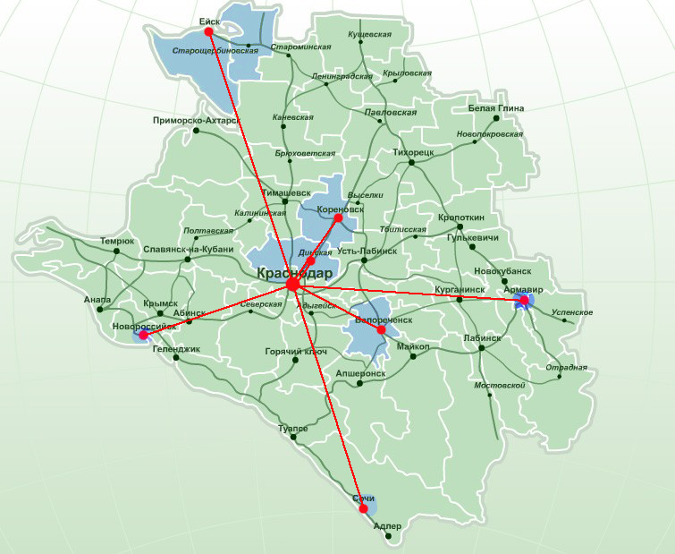
ЕДИНЫЙ ДОНОРСКИЙ ЦЕНТР

